Slide 1
「淺談富麗米的行銷策略」:
富里鄉農會農特產品展售中心為例
隊名：富北碾米團
研究學生：富北國中 黃郁芳 潘美均
指導老師：胡智翔校長、吳東展老師

Slide 2
壹
前言
研究動機、範圍、方法、流程以及目的
報告大綱
貳
正文
富麗米行銷的藍海策略、品牌建立、展示中心設置、策略、
問卷調查與分析
CONTENTS
參
結論
建議與心得

Slide 3
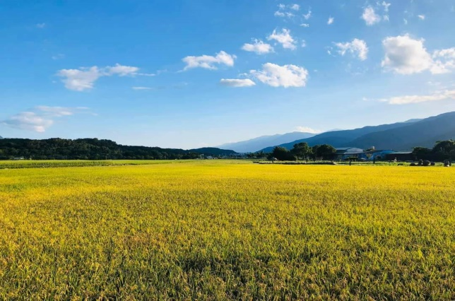
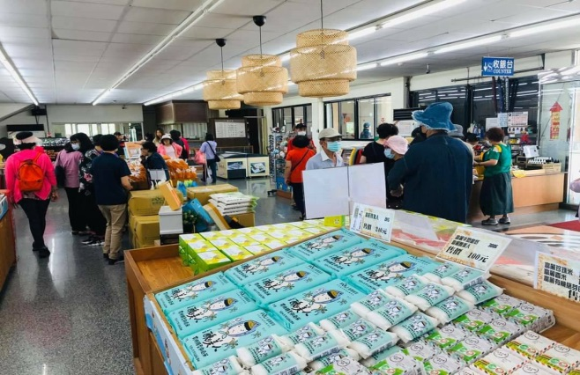
壹、前言
一進富里鄉，除了兩側的山脈外，中間就是滿
滿的金黃色稻田。其中每到假日，富里鄉農會
農特產品展示中心(以下簡稱農會)，
也是滿滿的遊客。絡繹不絕，引起筆者對農會
如何銷售富麗米的策略感到興趣。
一、研究動機

Slide 4
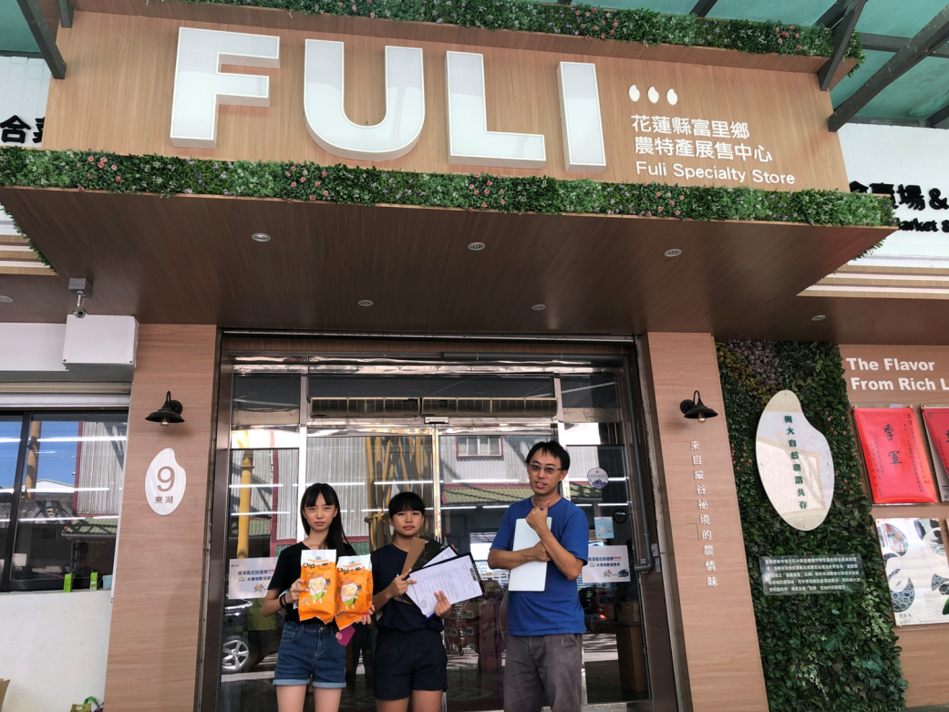
壹、前言
二、研究範圍
本篇探討富麗米
1.如何經由農會賣出去?
2.消費者為何會在農會消費富麗米?
並不討論富麗米其他通路及網路銷售方式。但是因為時間關係，還無法長時間的觀察及訪談。

Slide 5
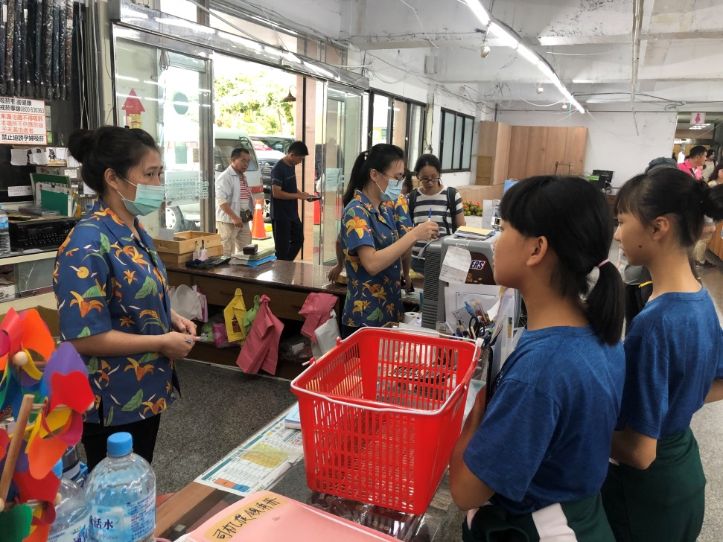
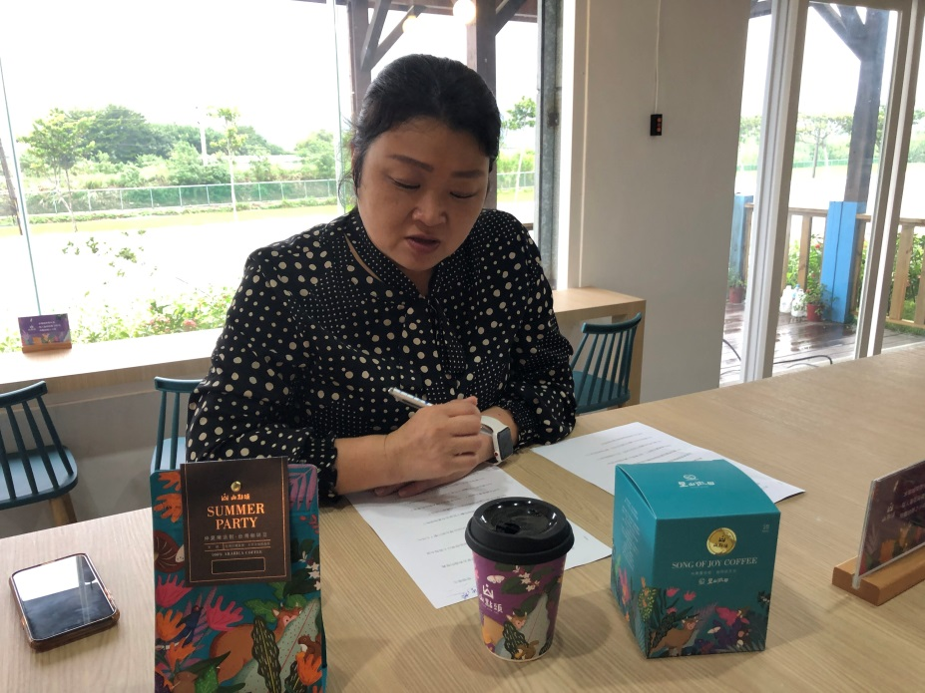
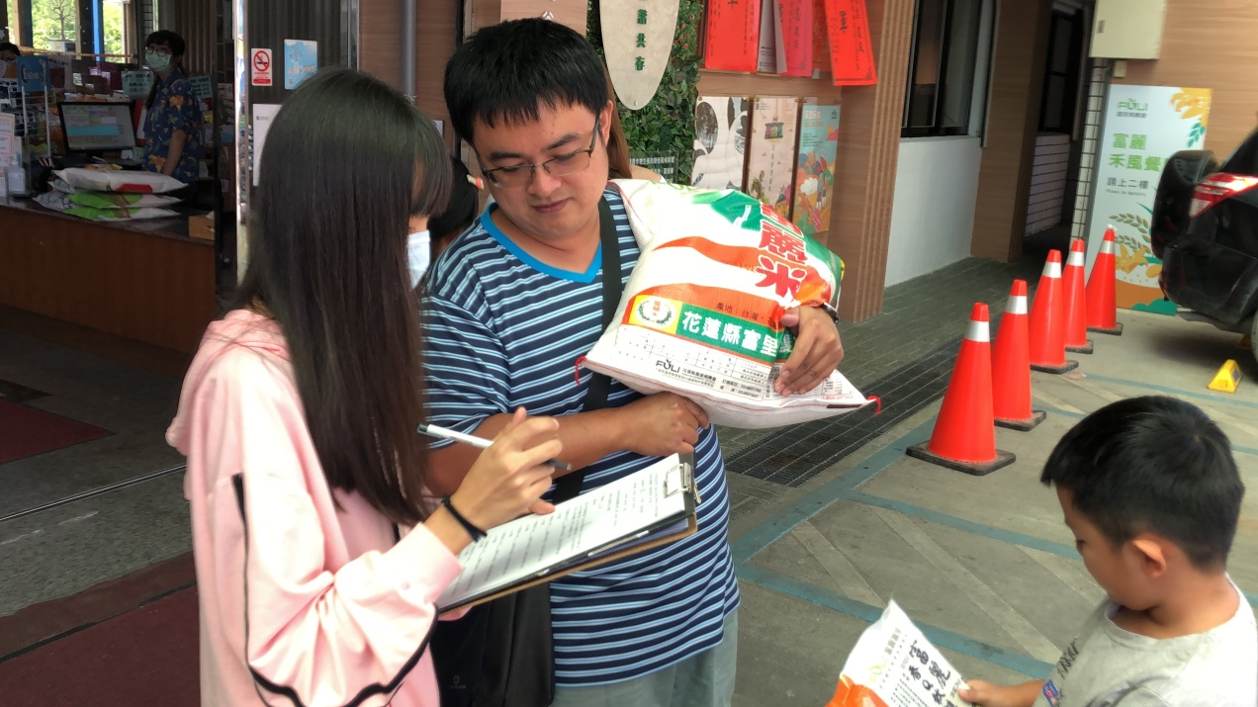
壹、前言
三、研究方法
1.文獻分析法
利用全國博碩士論文、報章雜誌及電子資料庫蒐集「富里鄉農會農特產品銷售中心」的相關文獻，已瞭解其成立背景與歷史沿革。
2.訪談法
訪談該會總幹事張素華女士及其他相關人員的銷售理念
3.問卷調查
收集消費者的消費資訊。

Slide 6
壹、前言
四、研究流程
1.確定研究動機及目的
2.尋找文獻
3.文獻探討
4.訪談問題設計
5.訪談相關人物
6.問卷設計
7.問卷發佈及回收
8.資料處理及分析
9.結果與討論
10.結論與建議

Slide 7
壹、前言
五、研究目的
(一)探討富里鄉農會展售中心的成立背景及銷售策略。
(二)了解遊客停駐富里鄉農會展售中心的動機與消費行為。
(三)針對上述兩點是否能呼應，並給予相關的建議或省思。

Slide 8





貳、正文
富麗米行銷的藍海策略
創造有機米好品質-高雄139
結合地方特色的外部活動設計
展售中心的內部設置
展售中心的SWOT分析
不斷變動的賣場內部設計
問卷調查與分析

Slide 9
貳、正文
富麗米行銷的藍海策略
創造有機米好品質-高雄139
結合地方特色的外部活動設計
展售中心的內部設置
展售中心的SWOT分析
不斷變動的賣場內部設計
問卷調查與分析

Slide 10

一、創造有機米好品質-高雄139
(一)富里鄉農民百分之七十都在種水稻，水稻品種為高雄139，是由台灣米及日本米雜交而成的。
(二)富里的稻米擺脫了池上米的束縛，打進日本市場建立自己的品牌。
(三)農會於107年加入聯合國，生物多樣性里山倡議的工作小組。

Slide 11
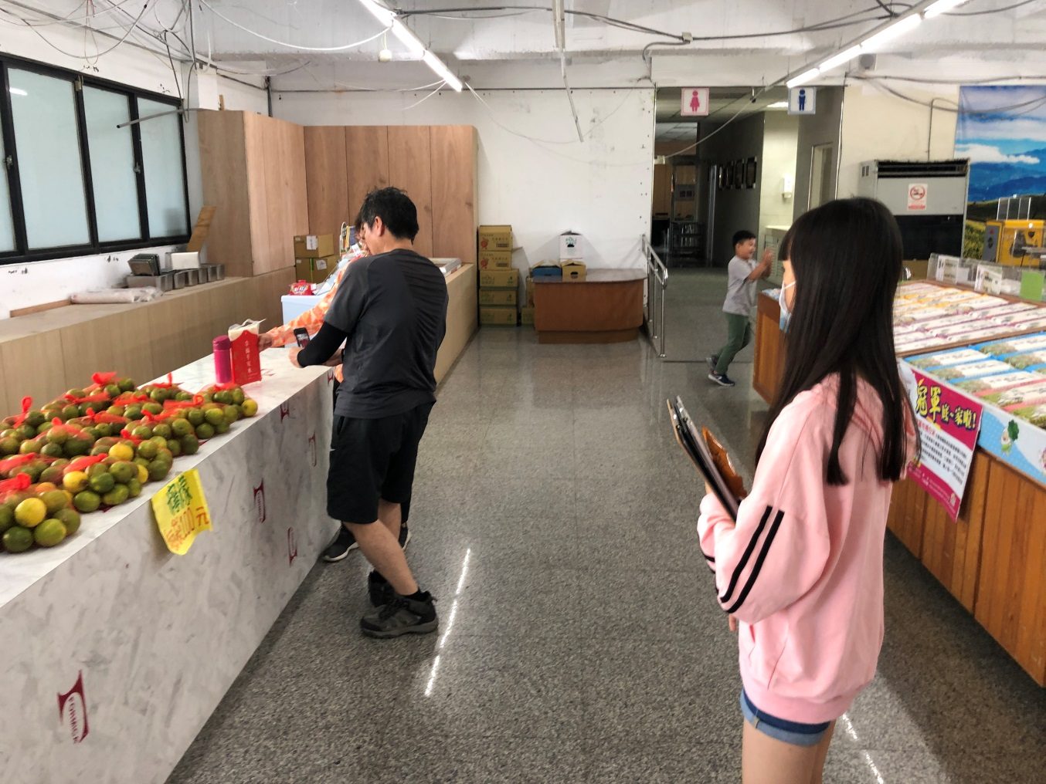
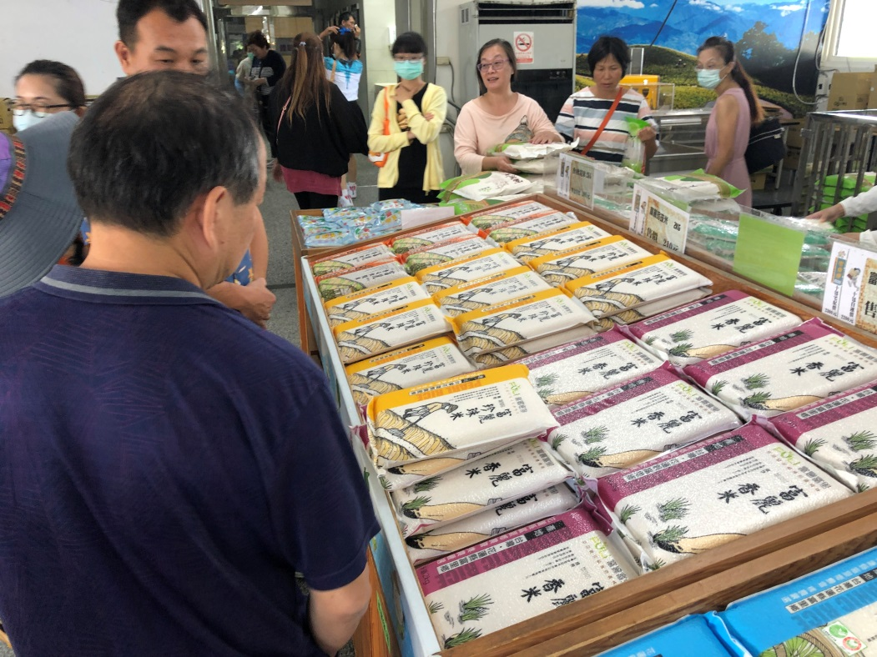
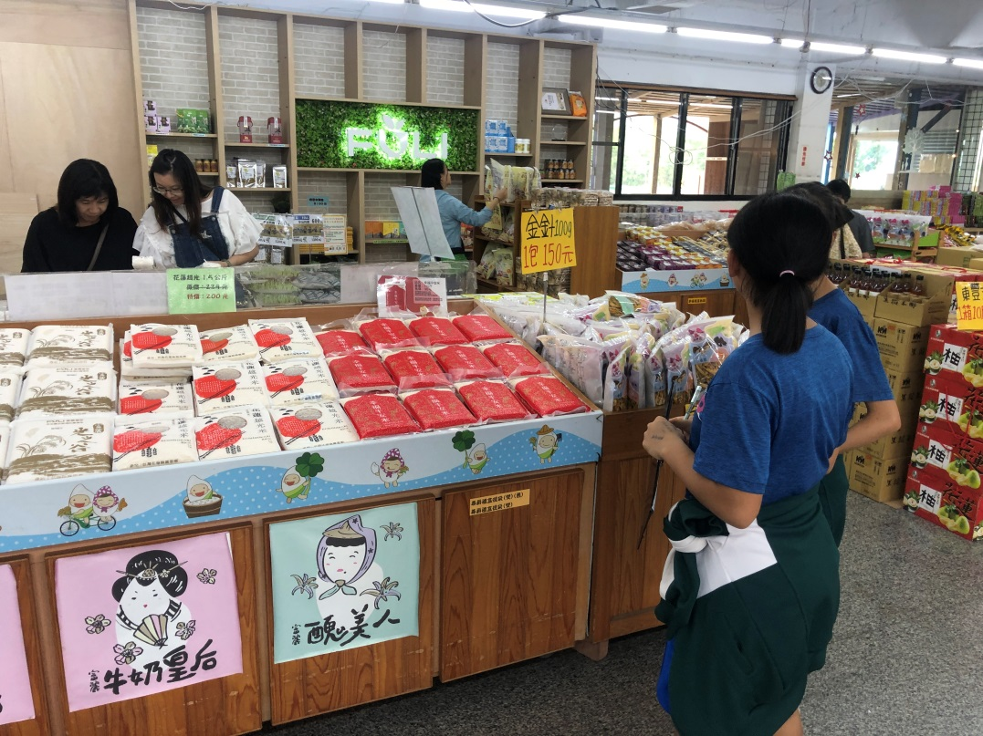
二、展售中心的內部設置
推廣部曾主任表示: 『因為是賣米的，所以米就會放在賣場的入口』(曾主任，2020)
(一)
廁所休息站起家
(二)
米的販售區域佔了整個賣場的一半空間

Slide 12
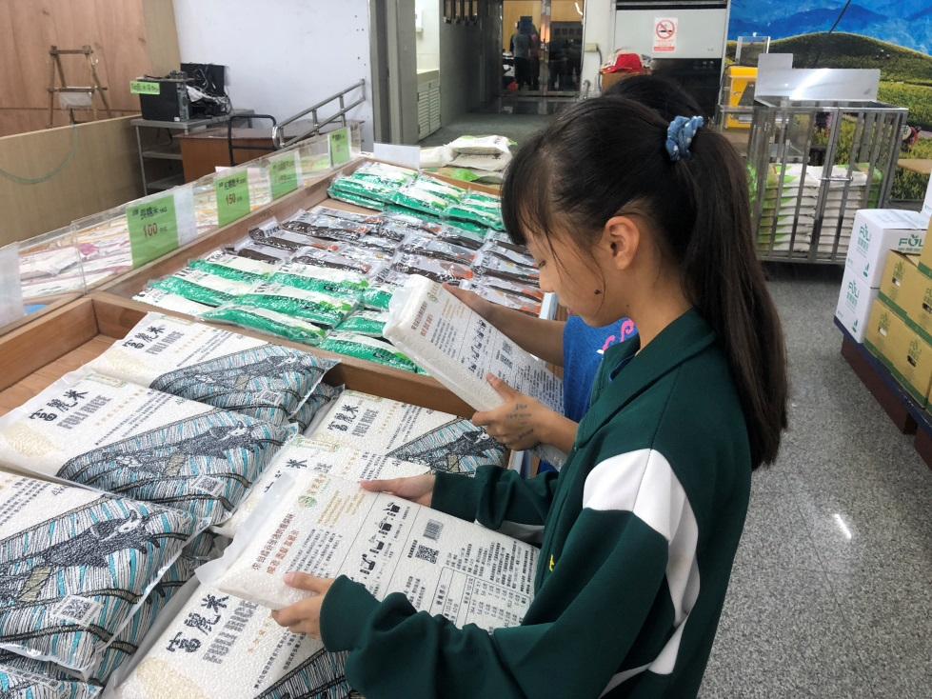
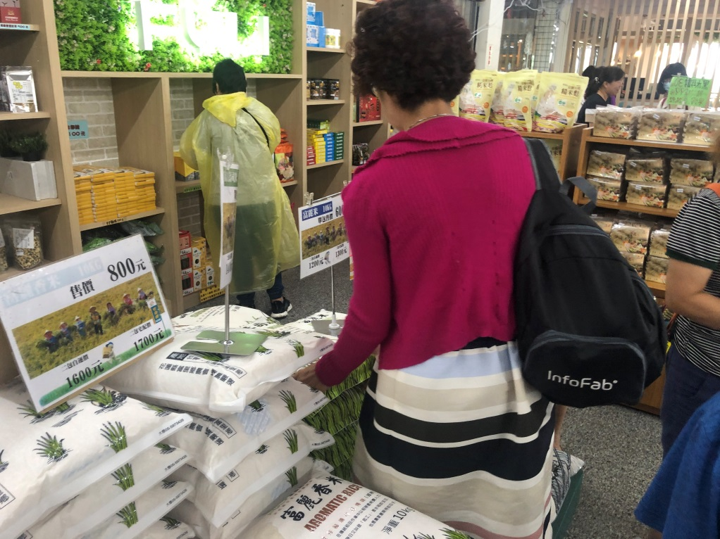
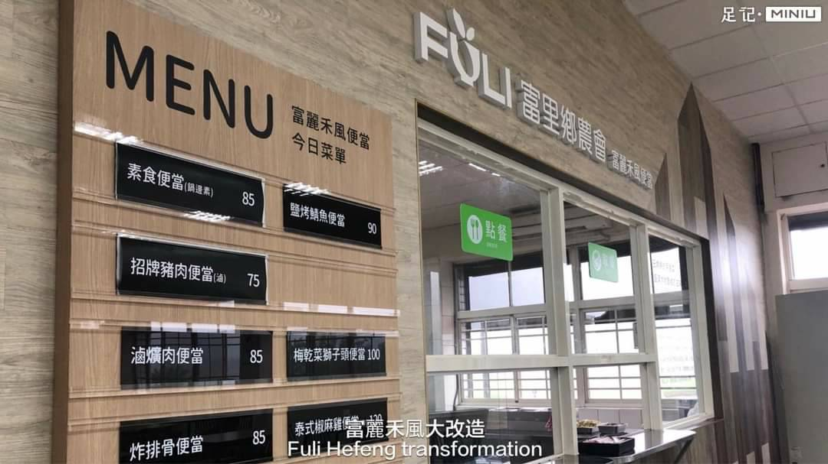
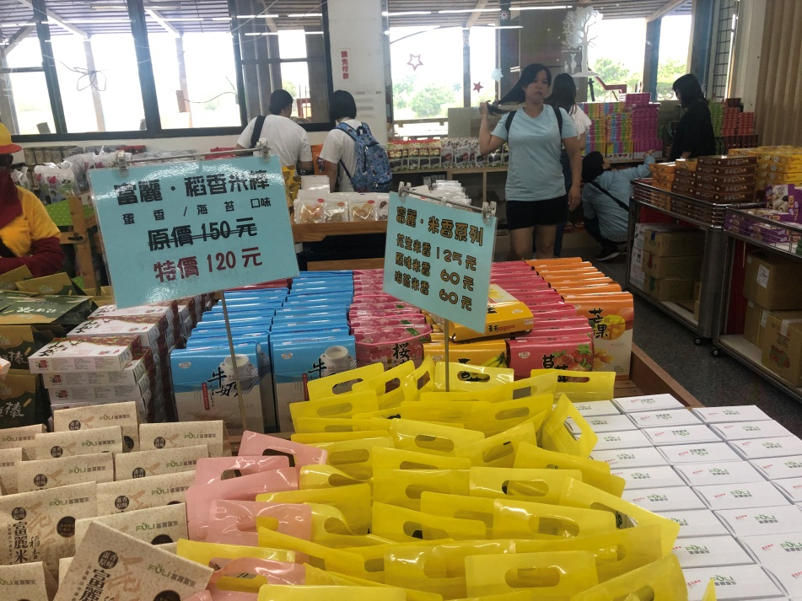
三、不斷變動的賣場內部設計
「藉由精美的包裝來提升產品形象，可提升消費者的購買慾望，是企業宣傳、行銷產品的重要工具」（旗立財經研究室，2011）。
(二)這些包裝是符應不同的需求。
(一)
從兩感到五感

Slide 13
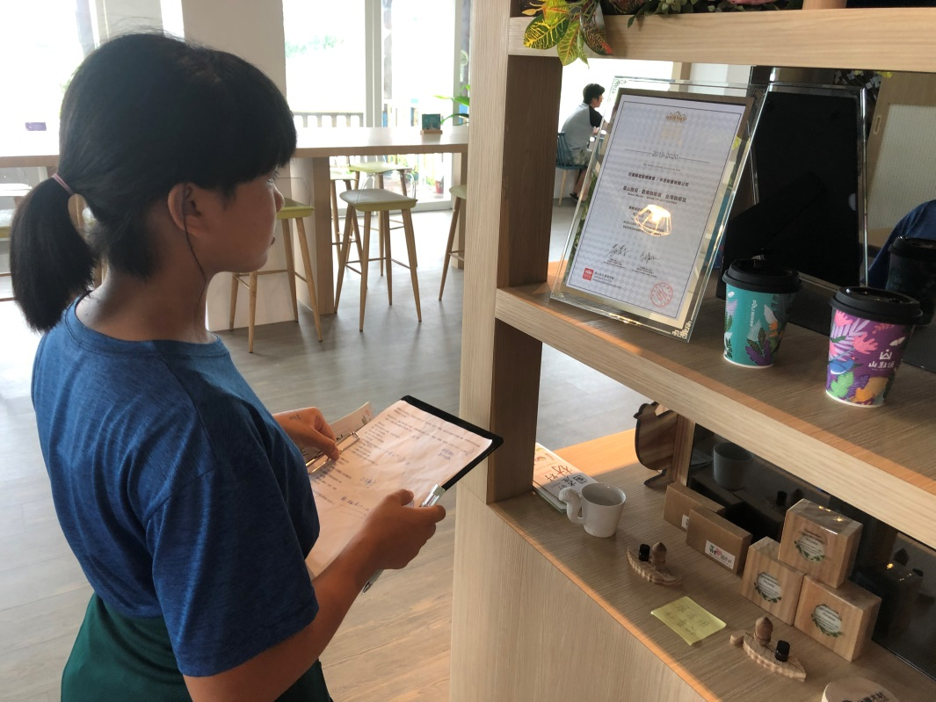
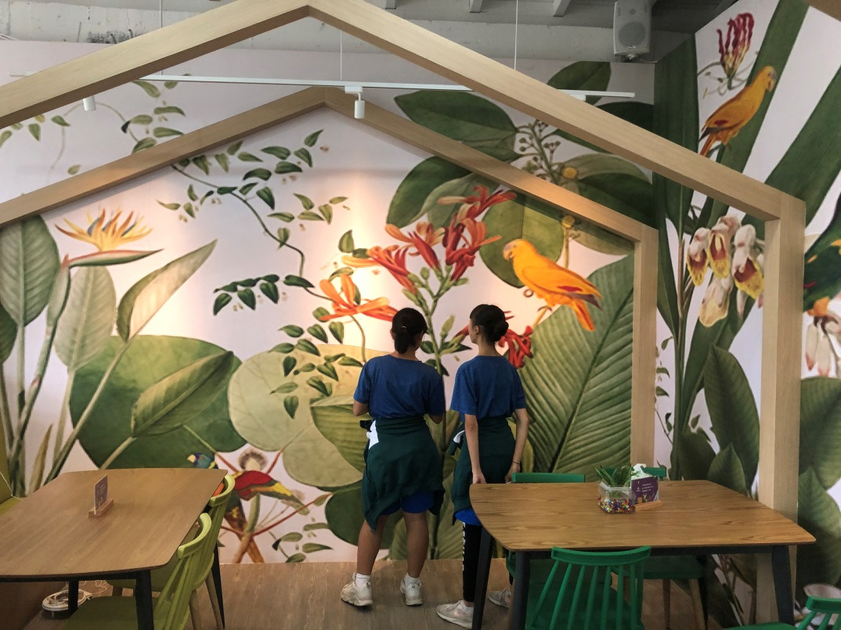
三、不斷變動的賣場內部設計
里山微田咖啡廳

Slide 14
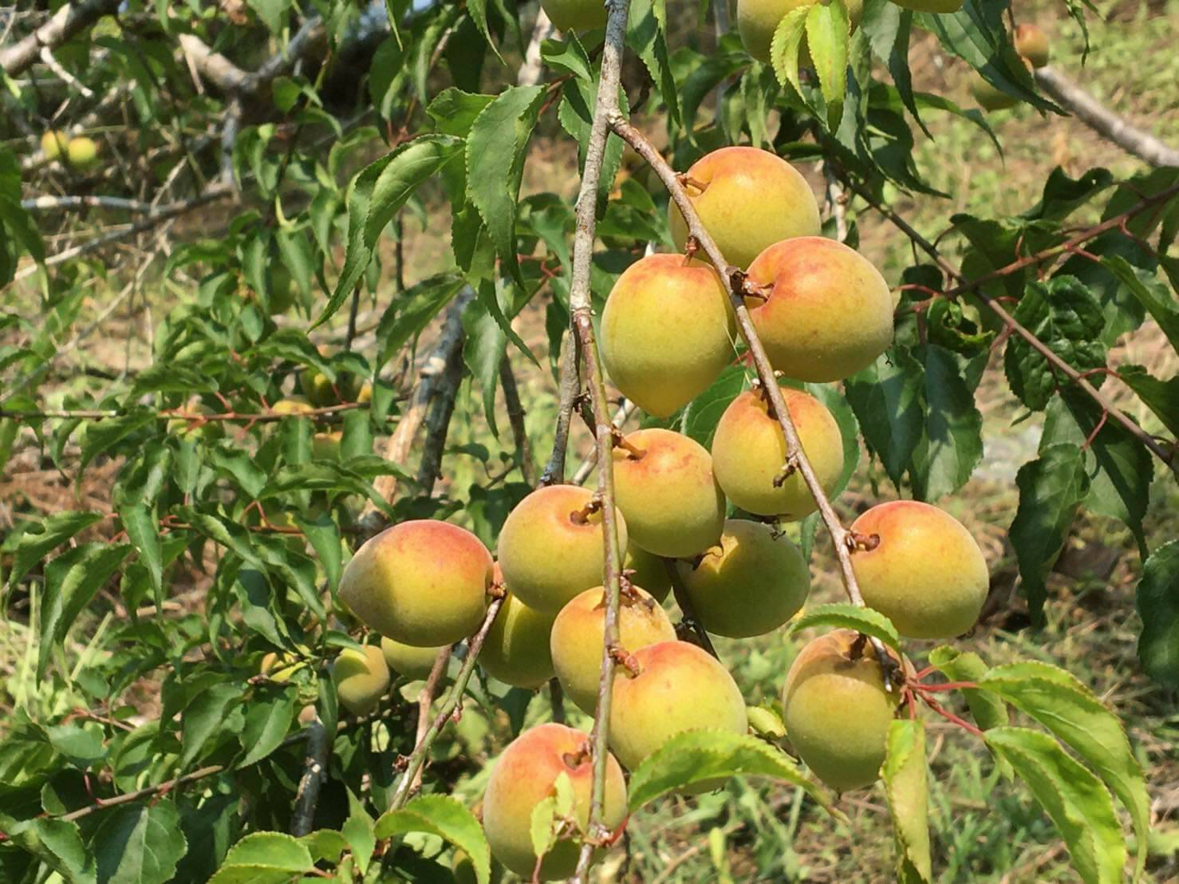
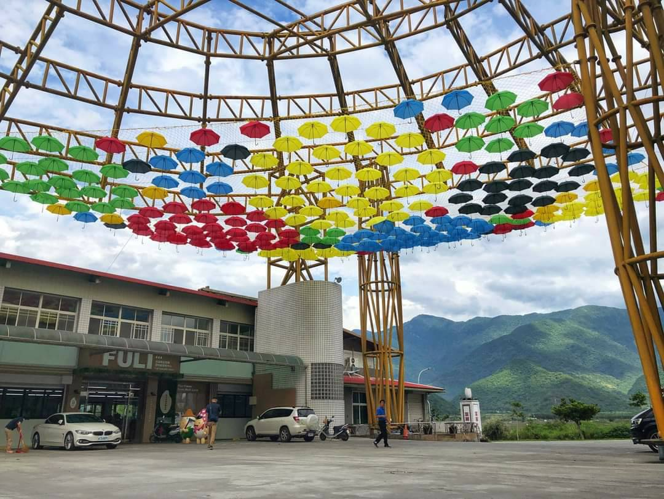
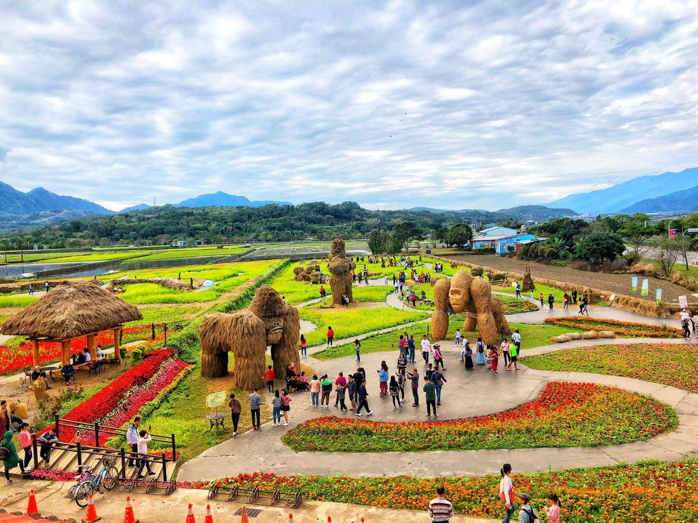
四、結合地方特色的外部活動設計
稻草藝術活動
張素華總幹事說道:『希望遊客了解有機村怎麼來的、有機米怎麼買、有機耕作怎麼來的？駐足看地景藝術的遊客也會增加買米的意願。』 (張素華女士，2020)
農特產品活動
針對產季作不一樣的農特產品體驗活動。四月的就會做梅子的體驗活動，做梅醋、梅酒、釀從梅子
雨 傘

Slide 15
五、針對農會行銷富里米的SWOT分析
Strengths（Ｓ） 內部優勢 | Weaknesses（Ｗ） 內部劣勢
品牌地位的有機米 交通位置良好 不斷更新的外部主題 不斷豐富的賣場內部 良好的服務 | 1.地處花蓮南區
Opportunities（Ｏ）外部機會 | Threats（Ｔ） 外部威脅
結合社區支持型農業 國民逐漸重視有機農業發展 有機認證 CAS 標籤 生產履歷 國民養生意識抬頭 政府支持及贊助 | 1.池上米的競爭 2.新冠肺炎的影響

Slide 16
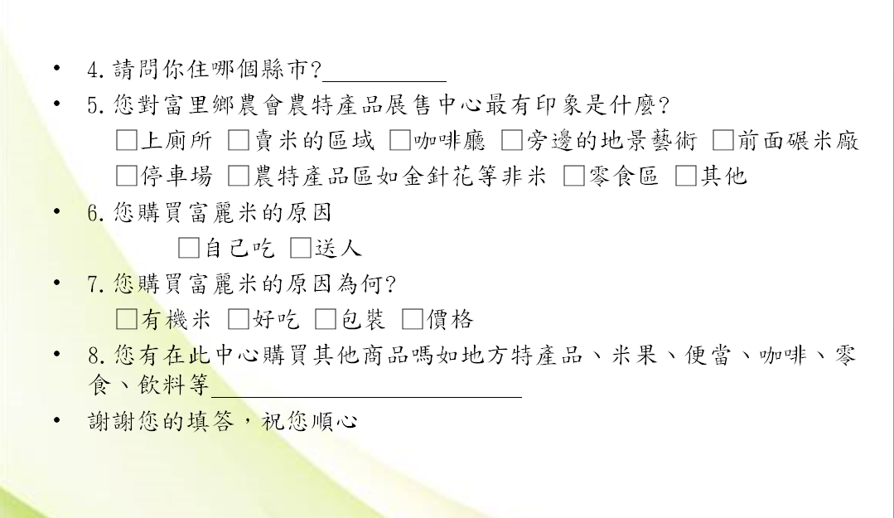
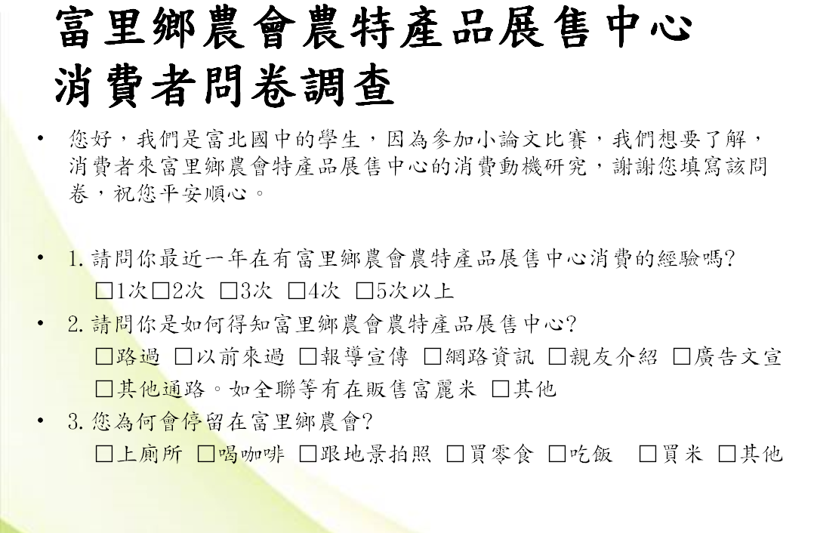
五、富里米銷售的問卷調查
一、本組於中秋連假最後一日早晨發放 53份實體問卷，一共收回 53 份有效問卷，有效回收率達100%。
二、為了增加信效度，我們又再次修改問卷，並放在社群網站，了解更多人的消費經驗，網路問卷共有97人填寫，給予筆者更多的思考空間，呼應展售中心的銷售策略。

Slide 17
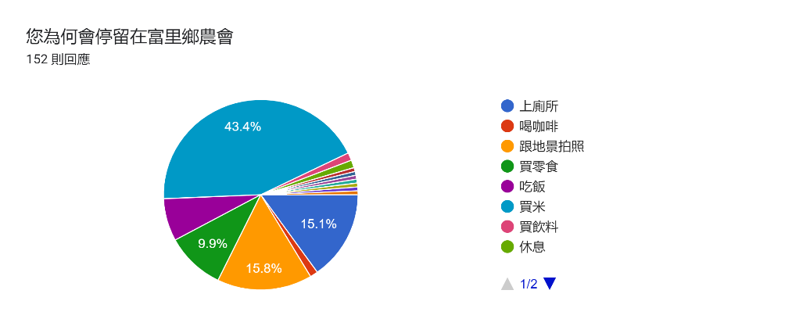
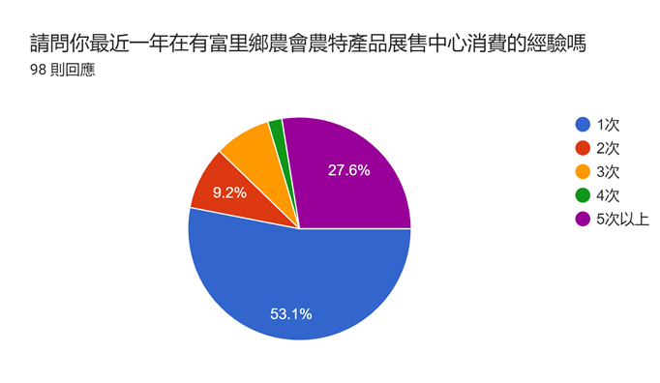
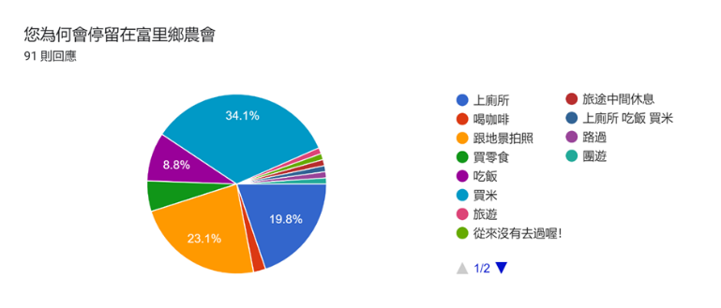
五、問卷調查分析
        (一)遊客來源與消費次數、原因。
【交叉分析】
買米的人
1.一年內消費五次以上，又住在花蓮縣的佔23%，
2.其他本地或外地，消費一次，佔26%
3.其他就是買零食，與不消費的地景拍照、上廁所為主。
【交叉分析】
買米的人
1.一年內消費五次以上，又住在花蓮縣的佔23%，
2.其他本地或外地，消費一次，佔26%
3.其他就是買零食，與不消費的地景拍照、上廁所為主。
買米
43.4%
買米
43.4%
花蓮縣
上廁所
15.1%
上廁所
15.1%
跟地景拍照
15.8%
跟地景拍照
15.8%

Slide 18
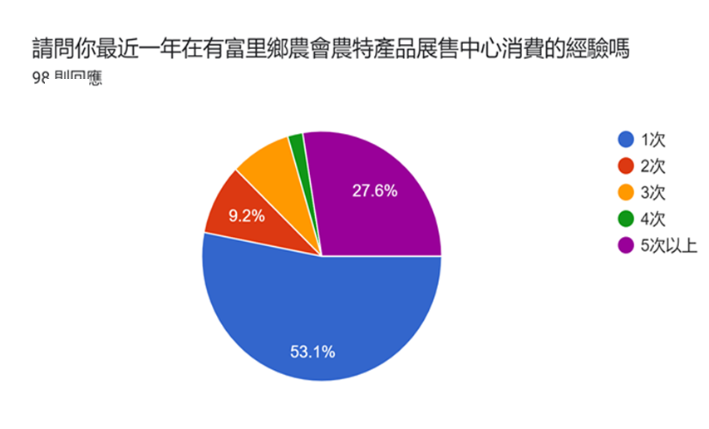
五、問卷調查分析
        (一)遊客來源與消費次數、原因。
花蓮縣

Slide 19
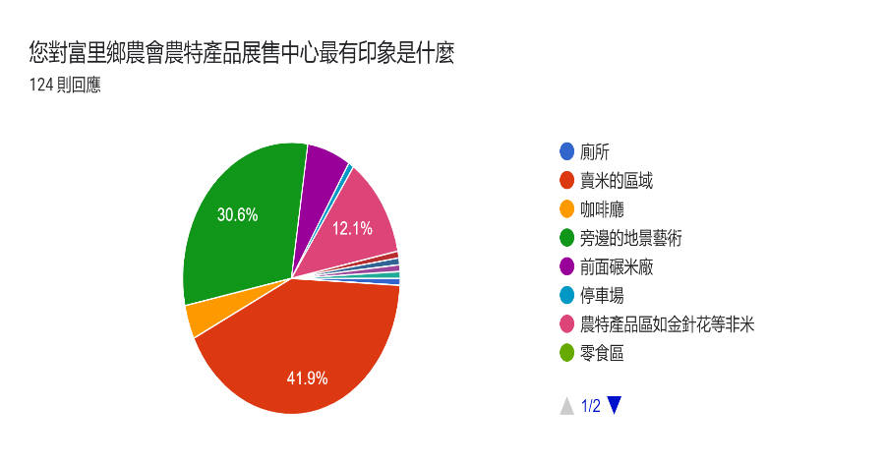
五、問卷調查分析
        (二)遊客消費經驗及印象
地景藝術
30.6%
花蓮縣
賣米的區域
41.9%
【交叉分析】
1.遊客最有印象為賣米區域佔41.9%、地景藝術為30.6%、農特產品為12.1%

Slide 20
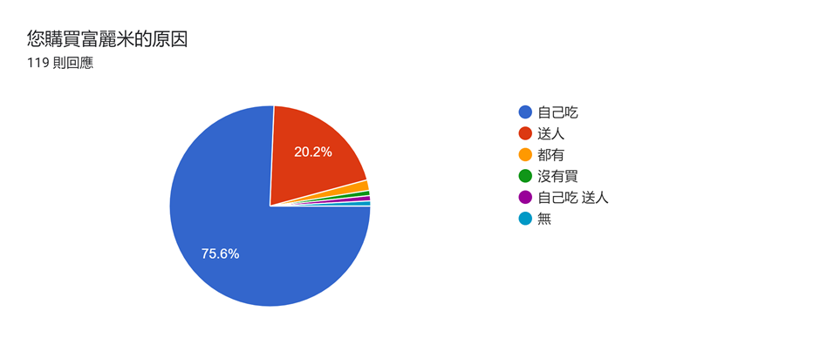
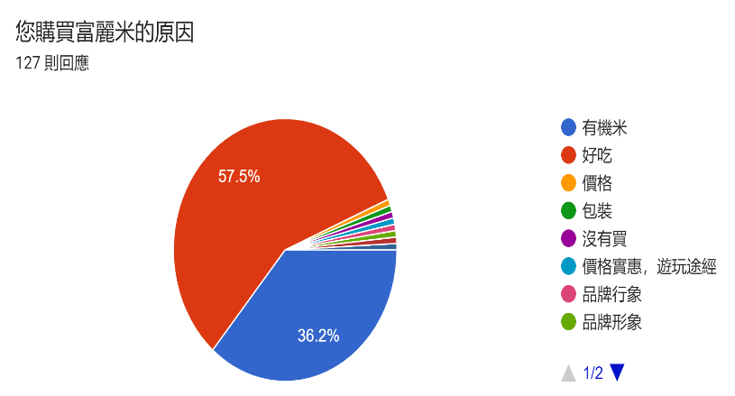
五、問卷調查分析
        (三)購買富里米的原因
送人
20.2%
好吃 57.5%
花蓮縣
自己吃75.6%
有機米 36.2%
【交叉分析】
好吃佔57.5%，有機米佔36.2%。顯示富麗米的品牌是顧客購買該產品的主要原因。

Slide 21
五、問卷調查分析
        (四)有無購買其他商品
【交叉分析】
遊客購買米的副產品為55%、零食為18%、地方特產為13%，米的副產品購買最多為便當，佔40%，其次是米果，佔15%，但是考慮到遊客一次購買不同種類商品，其購買他商品中，購買米的相關商品，佔了60%。

Slide 22
叁、結論
一、農會成功行銷的因素
(一)農會建立富麗米品牌性
(二)設置休息區的方便性
(三)增設的地景藝術吸引遊客停駐農會消費。
二、吸引消費者停駐原因
(一)本地人對於富麗米的品牌性，所以停留購買富麗米；
(二)外地人是休息區或地景藝術的關係而停留購買零食。

Slide 23
叁、結論
三、心得與建議
(一)農會用心細心貼心服務
(二)農會一直都在觀察思考遊客的需求與現在的不足，及提出具體可以改進的方式。
(三)建議如何增加消費一次者繼續消費的機率，作為農會未來應該思考的地方
(四) 藉由此篇專題研究，將農會努力的過程，思考策略、精神，推廣給更多人知道。

Slide 24
引註資料
一、專書:
1.勒妮·莫博涅、金，《藍海策略》，臺北市：哈佛商業評論，2005年。
2.洪震宇，《地方風土學:地方創生的21堂風土設計課》，臺北市：遠流，2019年。
二、地方志:
張振岳(主修)，《富里鄉誌》，花蓮縣：富里鄉公所，2002年。
三、訪談稿
張素華總幹事訪談稿，地點:富里鄉農會，2020年
四、網路資料
1. 富麗米的發展，http://library.taiwanschoolnet.org/cyberfair2006/mrps8846003/4-5.htm，查詢日期:109/10/04
2. 蔡明達、賴重光，〈農會農特產品品牌行銷之研究〉，https://student.hlc.edu.tw/action/file/3812/20201003090451112.pdf。
3. 林德豪、林佳融、金惠瑄，〈『有米真好』，農產品之行銷策略－以花蓮區香水金針及劍劍好米為例〉，https://www.shs.edu.tw/works/essay/2015/11/2015111817510148.pdf。

Slide 25
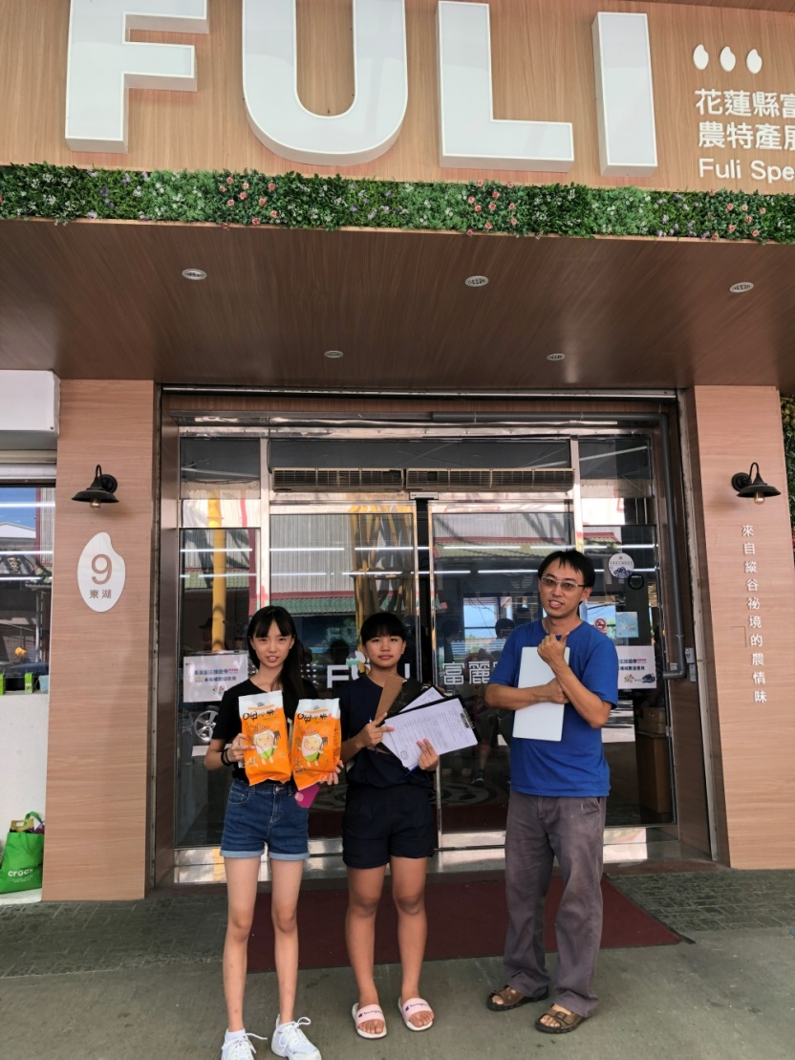
感謝大家的聆聽

